Slide 1
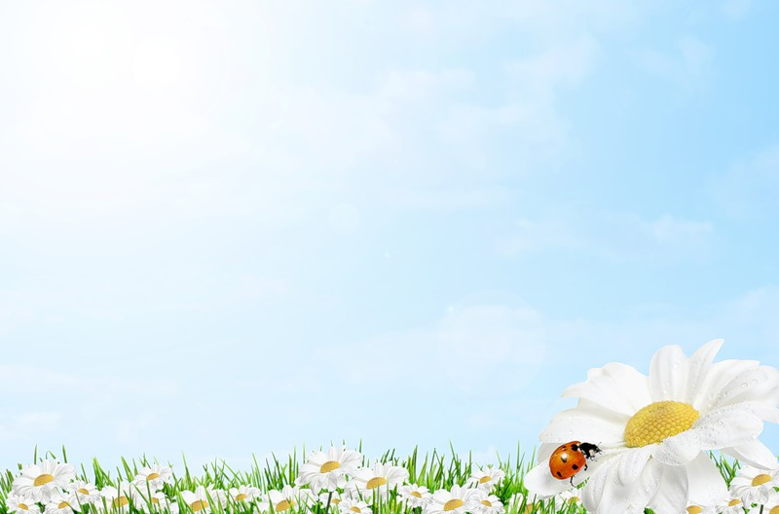

МБДОУ «Детский сад № 54»
Проектная деятельность на тему:
«По зелёным дорожкам»
Воспитатель
подготовительной группы
Никитина Оксана Юрьевна
Нижний Новгород 2017

Slide 2
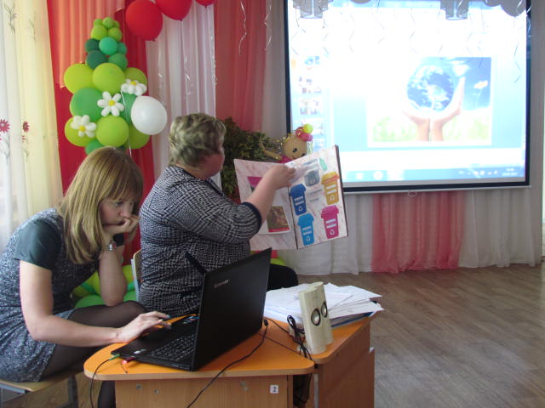
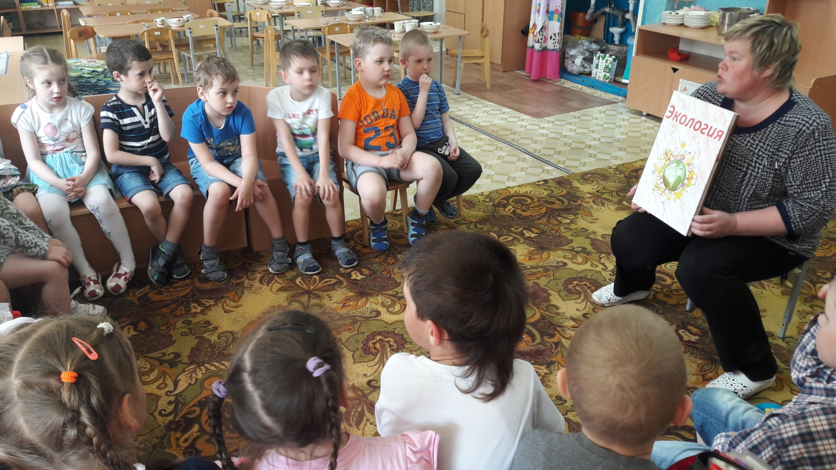
Срок реализации: апрель-октябрь 2017г.
Участники проекта: Дети группы, воспитатели группы.
Формы и методы работы:
Составление описательных рассказов, заучивание стихов, наблюдения, беседы,исследовательская деятельность, решение экологических ситуативных задач, трудовой десант, игры (дидактические, соревновательные, подвижные), рассматривание альбомов, картинок, просмотр презентаций.

Slide 3
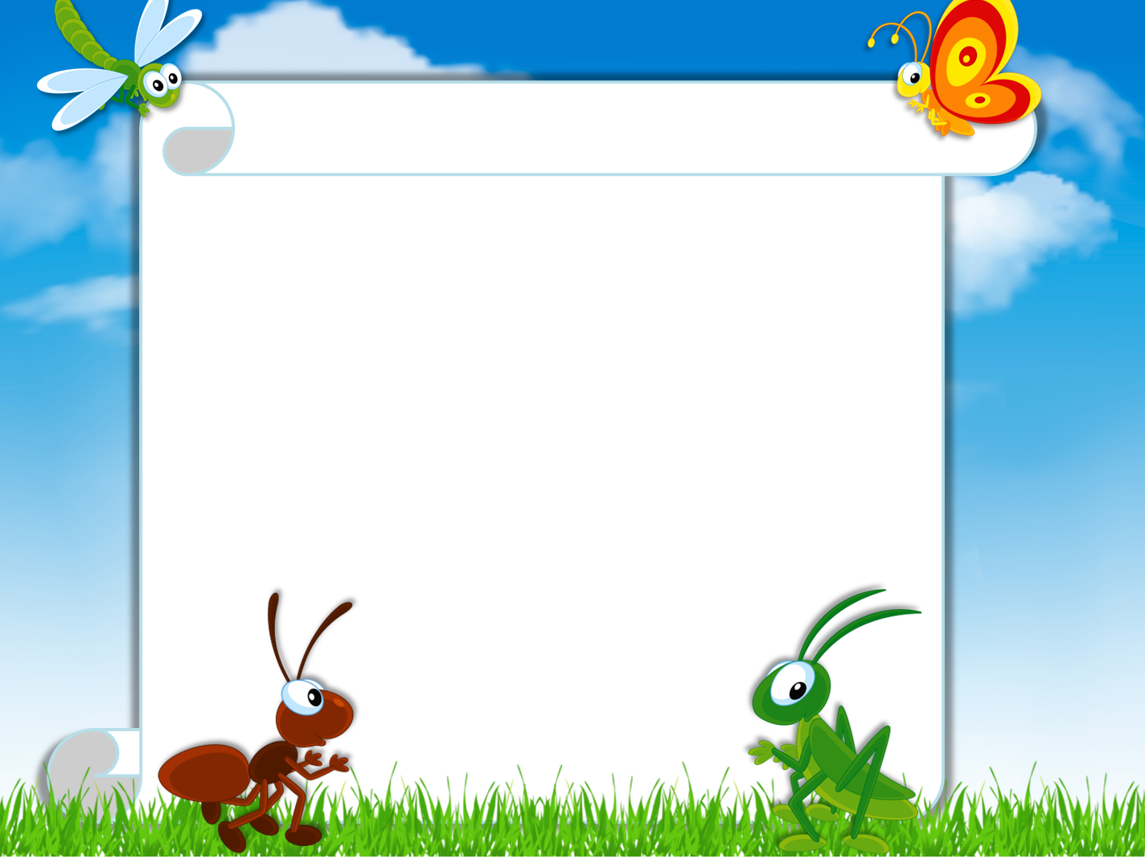
Цели и задачи проекта
Цель: Экологическое и эстетическое благоустройство территории ДОУ, формирование системы экологических знаний и представлений.
Задачи:
Формирование знаний о природе.
Воспитание любви к природе через прямое общение с объектами природы, восприятие её красоты и многообразия.
Вовлечение детей в разнообразные виды деятельности в природе и по её охране.
Формирование норм правильного поведения в природе.

Slide 4
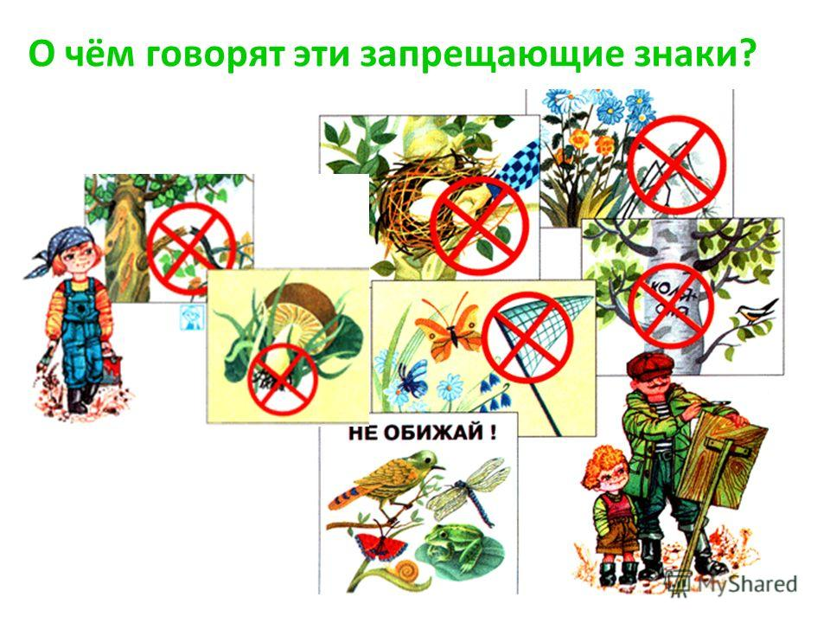
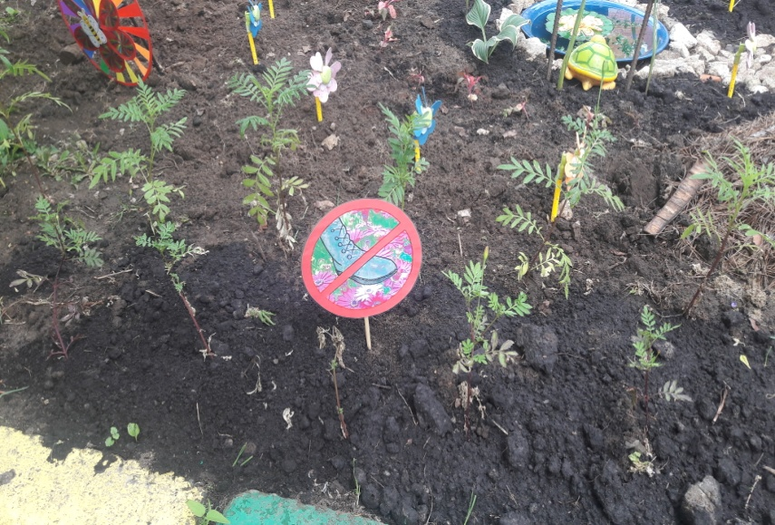

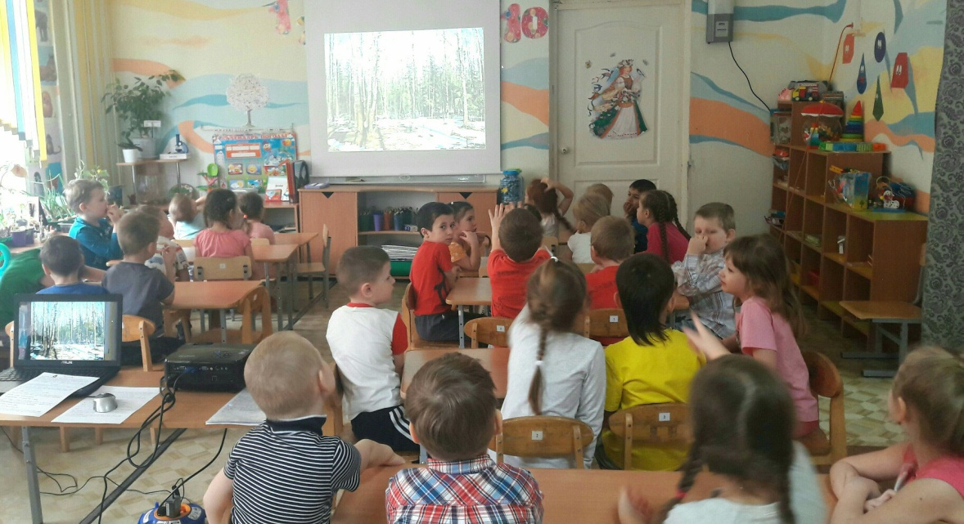
Этапы реализации:
1.Подготовительный этап.
Изготовление выносных экологических (запрещающих) знаков.
Просмотр презентаций: «Наше богатство – природа», «Сохраним природу вместе», «Растения и животные наших лесов» «Лечебные растения» и др.
Слушание звуков природы.

Slide 5
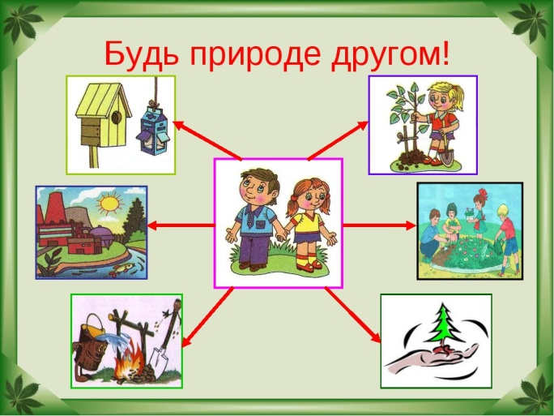
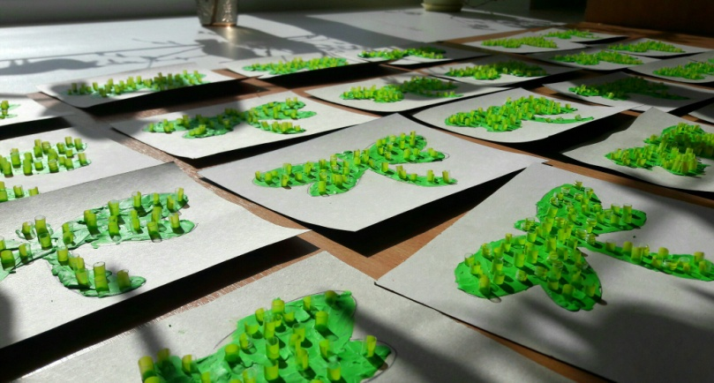
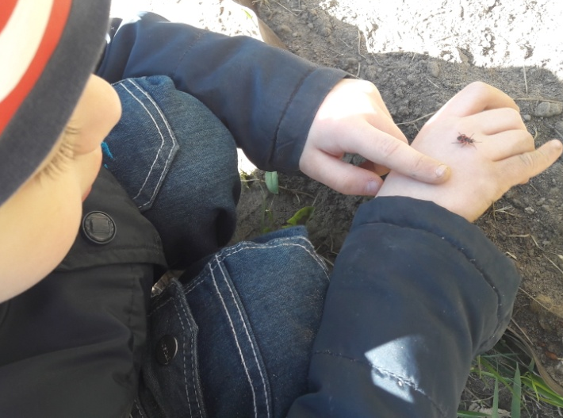
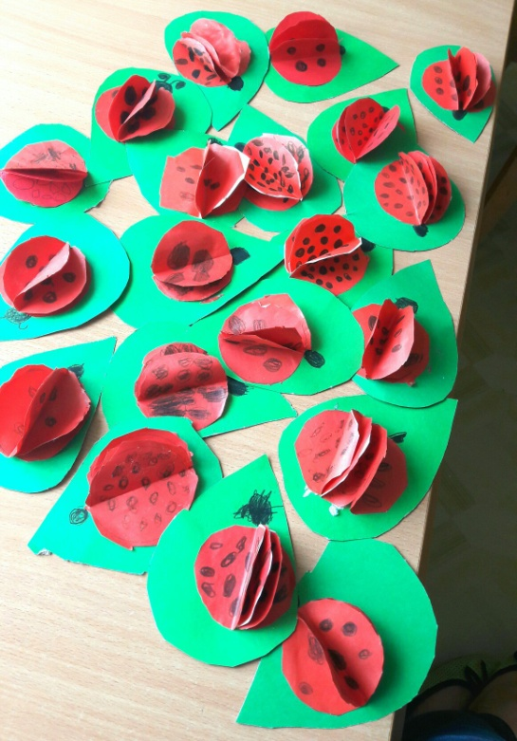
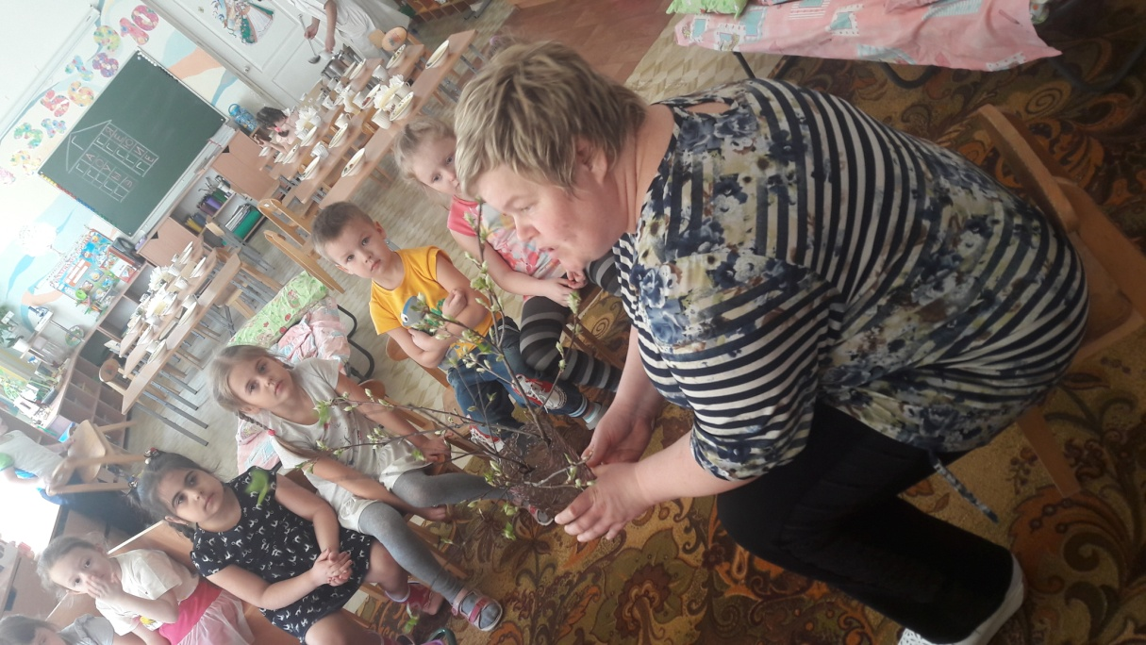
1.Подготовительный этап.
Тематические дни «Будь природе другом», «Растения и животные вокруг нас».

Slide 6
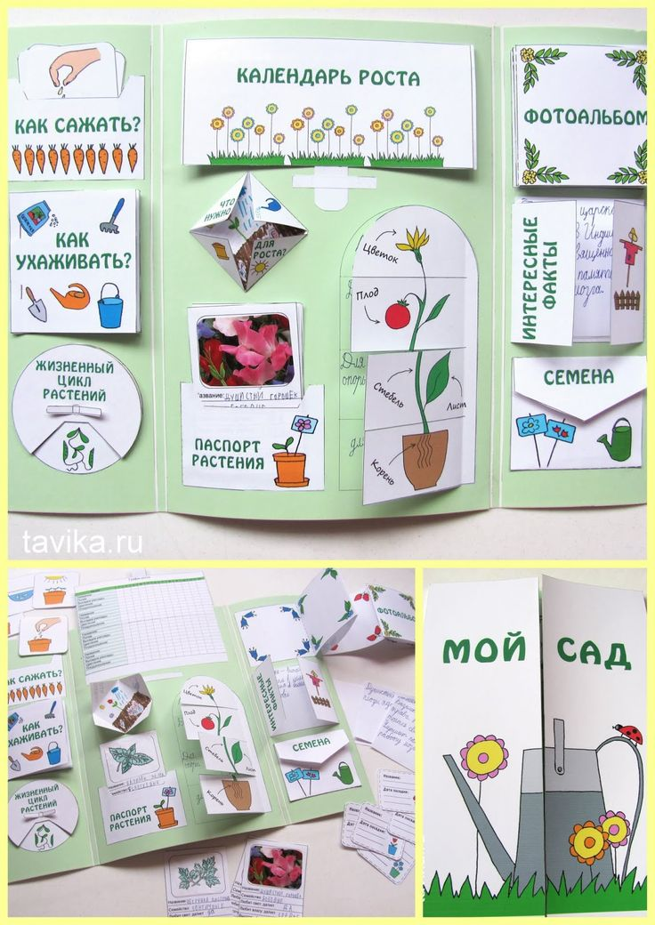
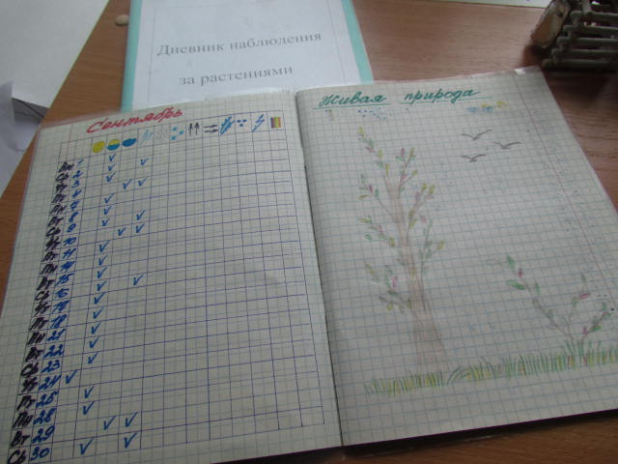
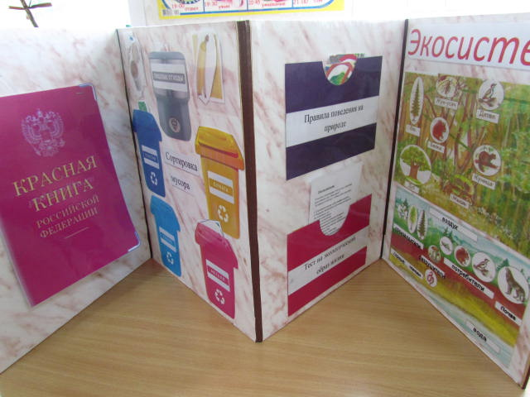
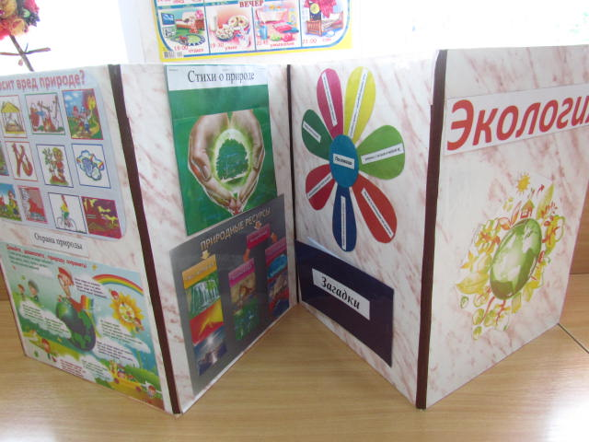
1.Подготовительный этап.
Рассматривание альбомов «Растения и уход за ними»,
«Лечебные свойства растений».
Заучивание стихов.
Изготовление ширмы –ЛЭПбук «Экология»

Slide 7
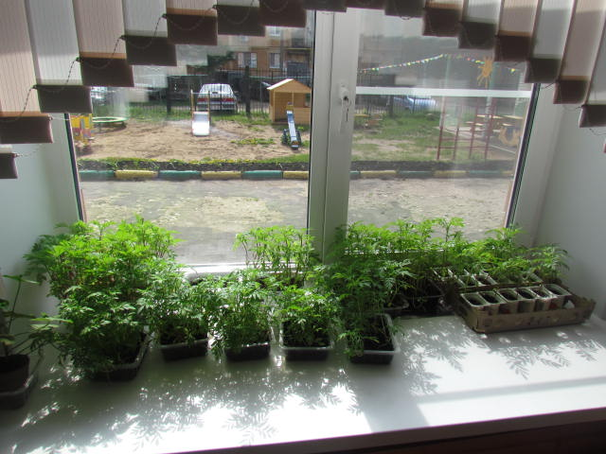
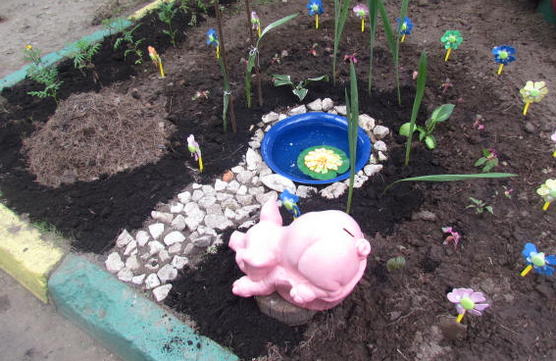
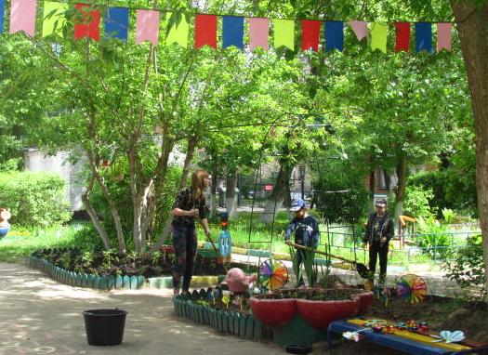
2.Основной этап.
Посадка семян цветов (апрель)
Подготовка клумбы (май)

Slide 8
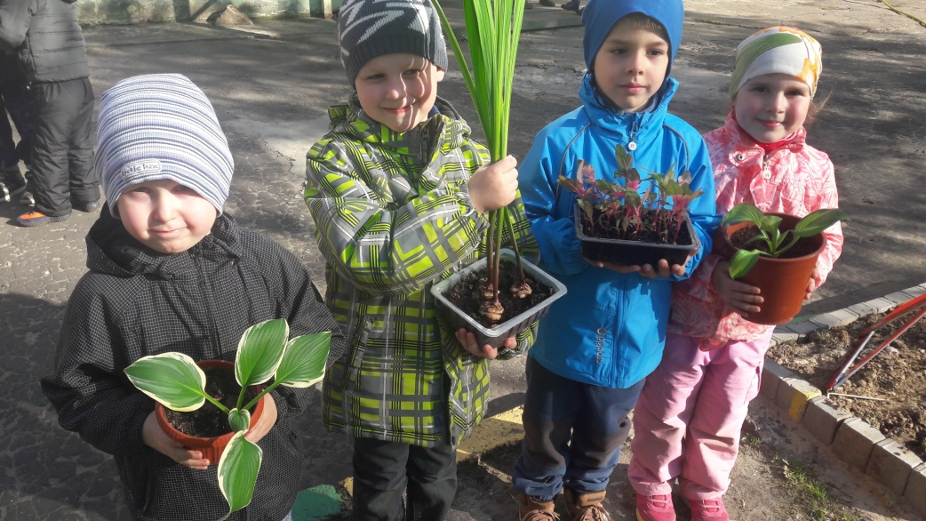
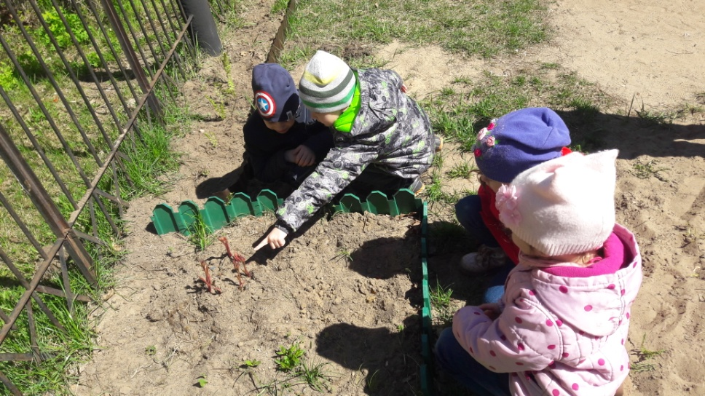
2.Основной этап.
Высадка растений в грунт (май)
Наблюдения за ростом растений (май – июль)

Slide 9
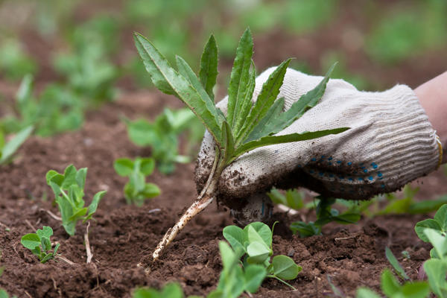
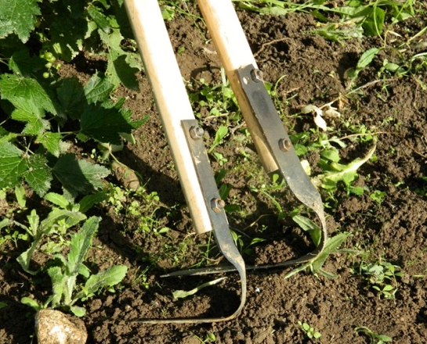
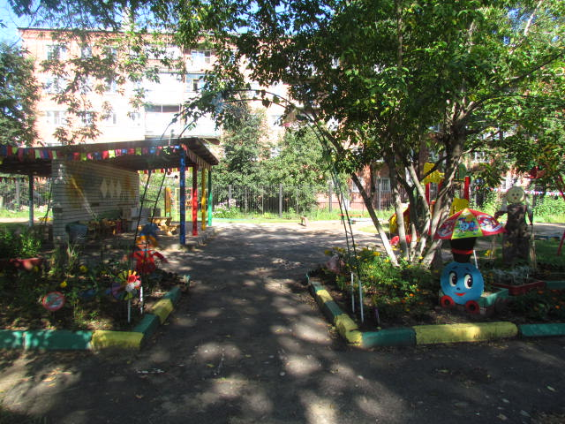
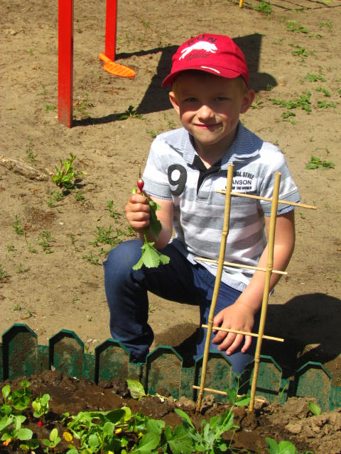
2.Основной этап.
Полив растений и прополка сорняков (май-август)
Подготовка клумб к зиме (сентябрь)

Slide 10
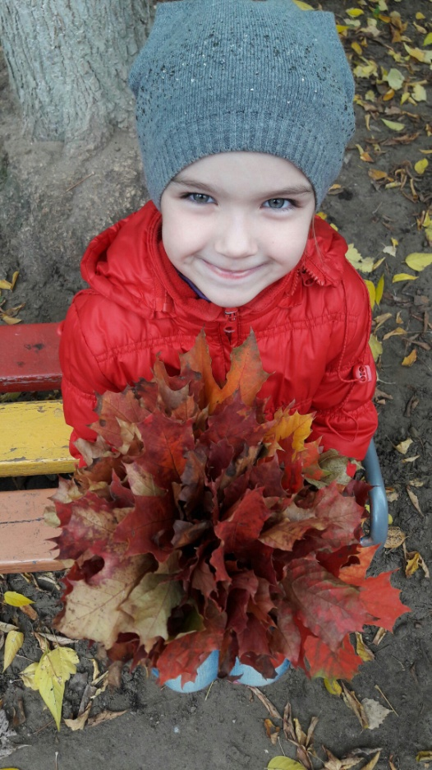
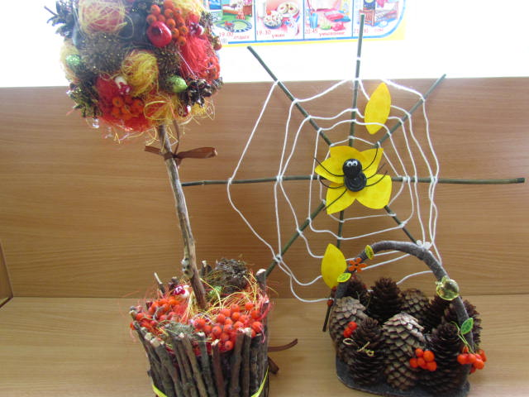
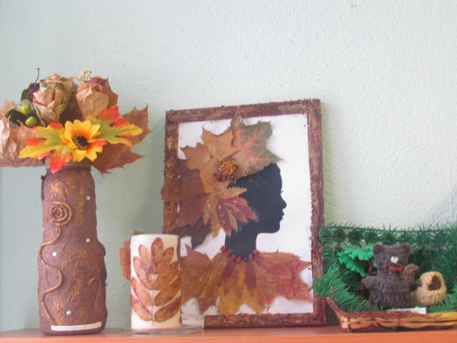
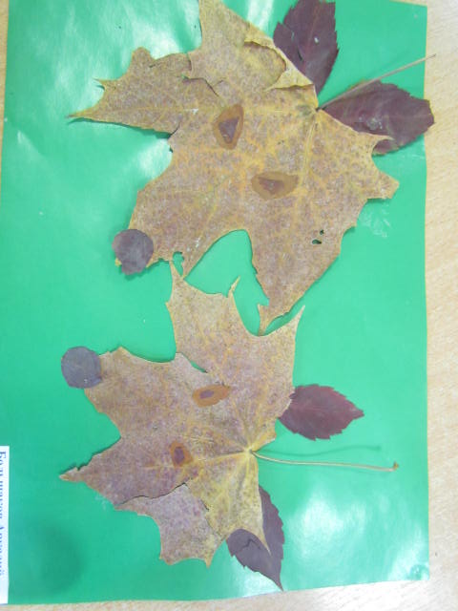
3. Заключительный этап.
Сбор цветов для гербария и рассады (сентябрь)
Составление букетов из растений (сентябрь)
Выполнение аппликаций из цветов
«Вальс цветов» (октябрь)

Slide 11
Результаты проекта:
Созданы зоны на территории ДОУ, которые в дальнейшем будут использованы в направлении экологического воспитания («цветник», «озеро», «лужайка»)
Сформированы нормы правильного поведения в природе.
Сформированы навыки по уходу за растениями.
Сформированы системы экологических знаний и представлений.
Появился ярко выраженный интерес к объектам и явлениям природы.

